Slide 1
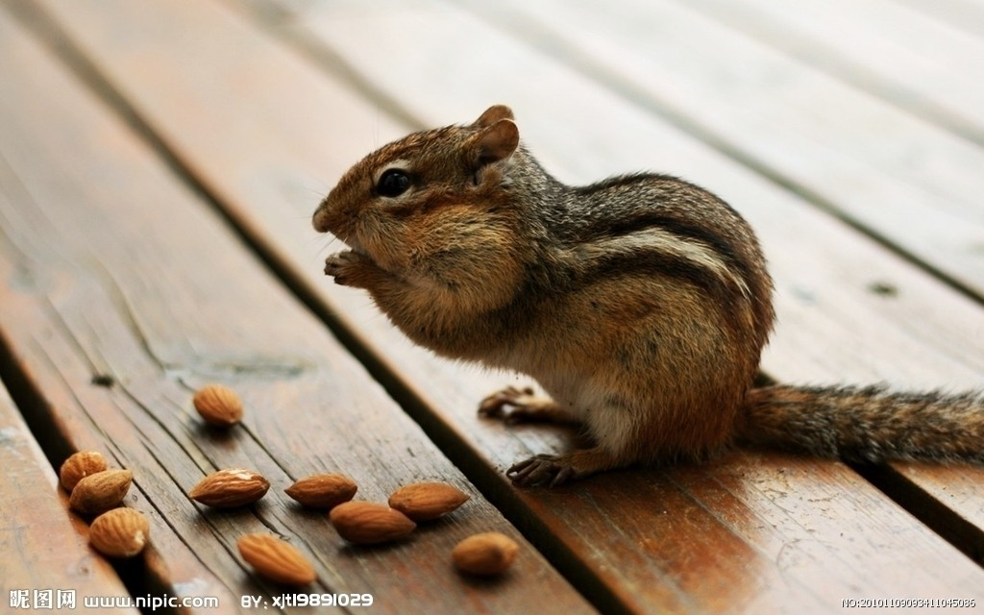

PPT模板下载：www.1ppt.com/moban/ 行业PPT模板：www.1ppt.com/hangye/
节日PPT模板：www.1ppt.com/jieri/ PPT素材下载：www.1ppt.com/sucai/
PPT背景图片：www.1ppt.com/beijing/ PPT图表下载：www.1ppt.com/tubiao/
优秀PPT下载：www.1ppt.com/xiazai/ PPT教程： www.1ppt.com/powerpoint/
Word教程： www.1ppt.com/word/ Excel教程：www.1ppt.com/excel/
资料下载：www.1ppt.com/ziliao/ PPT课件下载：www.1ppt.com/kejian/
范文下载：www.1ppt.com/fanwen/ 试卷下载：www.1ppt.com/shiti/
教案下载：www.1ppt.com/jiaoan/

Slide 2

（1）全文是按什么顺序写的？
按事物的几个方面来写的
（2）按这样的顺序，全文可分为几段？
可分为三段
1 2 3 4 5

Slide 3
松鼠是一种美丽的小动物。它玲珑的小面孔上，嵌着一对闪闪发光的小眼睛。一身灰褐色的毛，光滑得好像搽过油。一条毛茸茸的大尾巴总是向上翘着，显得格外漂亮。

Slide 4
总分
松鼠是一种美丽的小动物。它玲珑的小面孔上，嵌着一对闪闪发光的小眼睛。一身灰褐色的毛，光滑得好像搽过油。一条毛茸茸的大尾巴总是向上翘着，显得格外漂亮。
第一段的段意是：松鼠是一种美
丽的小动物。
（摘句法）
丽

Slide 5
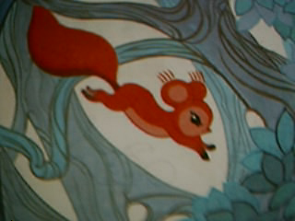
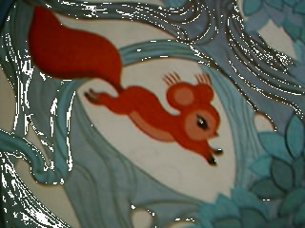

Slide 6
交 错

Slide 7
第二段的段意是：介绍 松鼠的生活习性。
（综合法）

Slide 8
先把几个自然段或几层的意思综合起来，想想它的主要意思是什么，然后用自己的话说出来。像这种归纳段意的方法，就叫综合法。

Slide 9
松鼠玲珑的小面孔上，嵌着一双闪闪发光的小眼睛。一身灰褐色的毛，光滑得好像搽过油。一条毛茸茸的大尾巴总是向上翘着，显得格外漂亮。
这一段话写了松鼠玲珑的 ，闪闪发光的 ，灰褐色的 ，毛茸茸的 。把这四个方面综合起来，它们讲的都是松鼠的 ，因此，归纳成段意是： 。
。
面孔
眼睛
毛
尾巴
外形
介绍松鼠的外形
（综合法）

Slide 10
1
猴子种果树
猴子在家门口种了一棵梨树苗。他天天浇水、施肥呀，等待将来吃梨子。
2
正当梨树成活时，一只乌鸦对猴子说：“ 你怎么种梨树呢？梨树要五年才结果呢！”猴子一听，连忙拔掉梨树，改种杏树。
3
正当杏树成活时，乌鸦又说：“你怎么种杏树呢？杏树要四年才结果呢！”猴子一听，拔掉杏树，改种桃树。
4
正当桃树成活时，乌鸦又说：“你怎么种桃树呢？桃树也要三年才结果呀！”猴子一听，又拔掉桃树，改种李树。
就这样，这只没有主见的猴子种了一辈子的树，可到头来什么树也没种成。
猴子拔梨树，种杏树。
猴子没有主见，拔了又种，种了又拔。
（综合法）
猴子拔杏树，种桃树。
猴子拔桃树，种李树。

